Slide 1
第9章 基于Struts1.3的网上书店项目

Slide 2
本章主要内容
DAO与简单工厂设计模式
网上书店项目的功能分析
网上书店项目的代码实现

Slide 3
9.1 DAO设计模式和简单工厂设计模式
9.1.1 DAO设计模式
DAO(Data Access Object,DAO)模式是标准J2EE设计模式之一，它将底层数据访问操作和上层的业务逻辑分开，一般利用它来构建功能强大的数据库访问层，它有利于应用程序的数据访问逻辑与业务逻辑分离。

Slide 4
一个典型的DAO应用主要包含四个组成部分
一个DAO工厂类
DAO接口
DAO接口的实现类
值对象VO类(也叫数据传输对象，DTO)。

Slide 5
9.1.2 简单工厂设计模式与单实例设计模式
简单工厂模式(Simple Facotry)又叫静态工厂方法模式，在工厂类中获得对象的方法是静态的，通过直接调用静态工厂方法来创建对象。简单工厂模式有三个角色：
工厂角色：一个具体的工厂类，拥有一个或多个工厂方法。
抽象产品角色：产品接口或者产品抽象类。
具体产品角色：抽象产品角色的具体实现，供工厂角色创建。

Slide 6
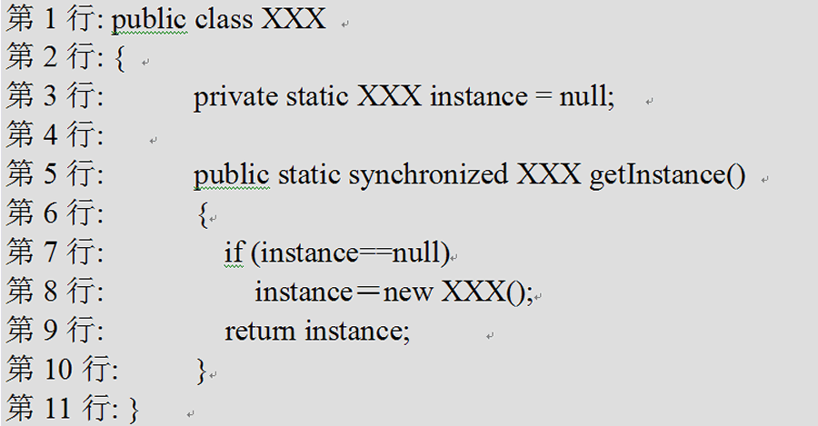
DAO工厂类可以使用单实例模式实现。
一个单实例类的基本程序结构如下示：

Slide 7
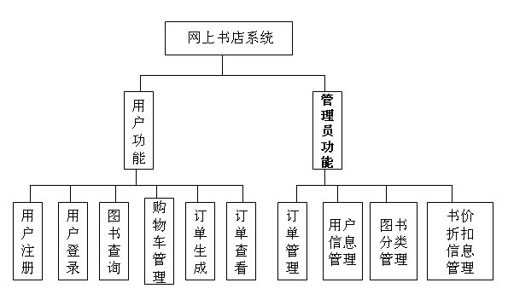
9.2 网上书店系统功能分析
网上书店是一个典型的B2C电子商务应用系统，在本节中，重点分析一个网上书店系统的基本功能。按用户角色划分，书店系统具有的基本功能如下：

Slide 8
9.3 数据库设计
本章样例采用SQL Server 2000作为后台数据库，主要实现用户注册与登录、图书信息的快速查询、购物车、订单生成模块。为此设计一个名为“bookstore”的数据库，存储如下的数据表:
用户信息表：存储用户的注册信息 （表结构）
图书信息表：存储图书的信息，（表结构）
订单表：存储各笔订单的信息，（表结构）
订单号表：用于产生唯一的订单号，（表结构）
订单明细表：存储一笔订单中各本图书的购买信息，（表结构）

Slide 9
用户信息表
字段名 | 数据类型 | 约束 | 备注
userName | varchar(20) | 主键 | 用户名
pw | varchar(20) | 不为空 | 口令
zipcode | varchar(8) | 不为空 | 邮编
phone | varchar(20) | 不为空 | 电话
email | varchar(20) | 不为空 | 电子邮件
balance | money | 默认值为0 | 用户书款余额
userType | varchar(10) | 默认值user | 用户类型，普通用户取值为user，管理员取值为admin。

Slide 10
图书信息表
字段名 | 数据类型 | 约束 | 备注
bookID | varchar(20) | 主键 | 书号
bookName | varchar(50) | 不为空 | 书名
author | varchar(60) | 不为空 | 作者
publisher | varchar(30) | 不为空 | 出版社名
price | money | 不为空 | 图书单价
stock | int | 不为空 | 库存量
discount | float | 默认值为1 | 折扣率，1为全额，小数表示折扣率。
picName | varchar(40) | 非空 | 书封面图片的文件名

Slide 11
订单表
字段名 | 数据类型 | 约束 | 备注
orderID | int | 主键 | 订单号
userName | varchar(20) | 外键 | 用户名
shouldPay | money | 不为空 | 本笔订单应付款
revence | money | 默认值为0 | 收到的付款金额
status | varchar(20) | 默认值为：等待汇款 | 订单状态，可能取值：等待汇款、付款不足、配送中、已发货。

Slide 12
订单号表
字段名 | 数据类型 | 约束 | 备注
orderID | int | 主键，自动增长，初值为100，步长为1 | 订单号
tmpID | varchar(50) | 非空 | 临时字段

Slide 13
订单明细表
字段名 | 类型 | 约束 | 备注
orderID | int | 主键 | 订单号
bookID | varchar(20) | 外键 | 书号
realPrice | money | 非空 | 图书的实际单价=单价*折扣率
qty | int | 非空 | 购买数量(册)
orderDate | datetime | 默认值getDate() | 订单日期

Slide 14
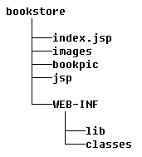
9.4 系统实现
9.4.1 网站规划
1、站点文件夹结构的设计

Slide 15
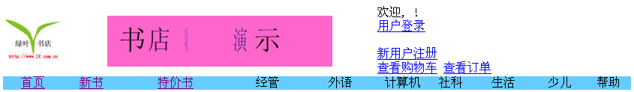
2、版面头网页的设计
在head.jsp中，通过“新用户注册”超链接注册用户；通过“用户登录”超链接进入登录页面；单击“查看购物车”超链接，显示购物车的当前内容；单击“查看订单”超链接，显示登录用户的所有订单列表。
在head.jsp中，使用JSTL标记显示登录用户的欢迎信息，关键代码段如下：

Slide 16
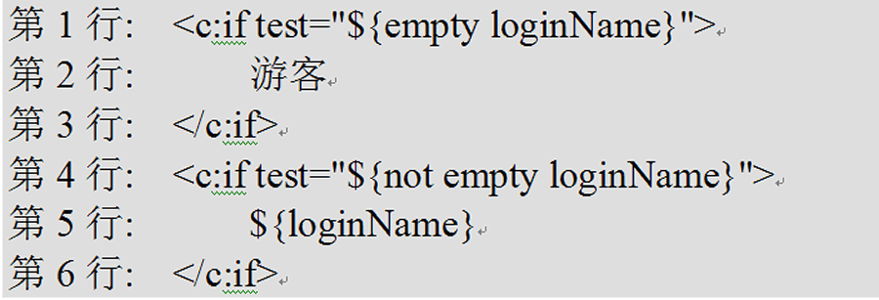

Slide 17
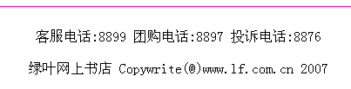
3、版面尾的设计

Slide 18
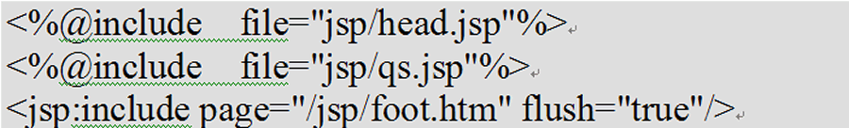
4、首页设计
首页index.jsp中，通过包含语句集成页面，关键代码为：

Slide 19
5、通用消息显示页面的设计
设计一个名为info.jsp的页面，显示作用范围变量名为“info”的消息，页面中直接用EL表达式打印消息，关键的代码如下：
${info}

Slide 20
9.4.2 系统整体设计方案
系统整体上采用Struts框架实现，每一个功能模块设计成*.do应用，并集成到Struts框架中，访问数据库部分采用DAO设计模式实现，获取数据库连接采用单实例设计模式实现，通过数据源获取数据库连接。

Slide 21
1、Struts框架的安装
  Struts框架的安装
将Struts1.3.8所需要的*.jar库文件复制到c:\tomcat\webapps\bookstore\WEB-INF\lib文件夹下，将struts-config.xml、validation.xml和validator-rules.xml文件复制到c:\tomcat\webapps\bookstore\WEB-INF文件夹下。用文本编辑器打开c:\tomcat\webapps\bookstore\WEB-INF\web.xml文件，在<web-app>元素内输入如下的Struts部署信息：

Slide 22
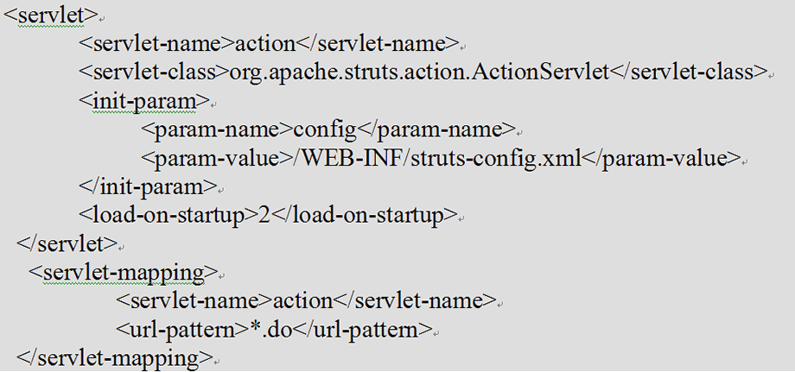

Slide 23
  资源文件的配置
在本章中，把各种消息资源集中放在bookstore\WEB-INF\classes\bookstore.properties资源文件中，并把此资源文件夹定义为Struts框架的默认资源文件，最后用JDK的native2ascii工具把资源文件中的GB2312字符串消息转换成Uincode字符，并存储在bookstore_zh_CN.properties文件。

Slide 24
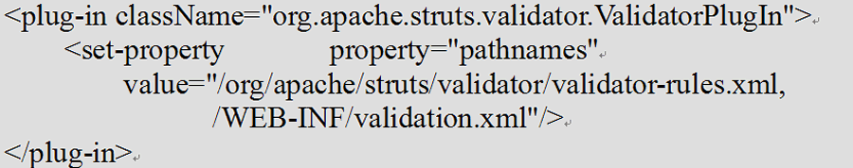
  Validator表单校验框架的配置
在本例中，Struts框架使用Validator框架检验表单。在struts-config.xml中输入以下的校验框架配置信息：

Slide 25
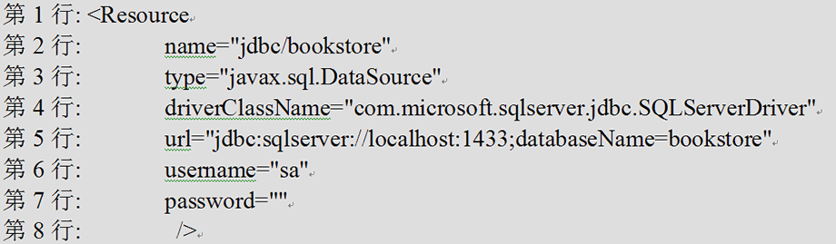
2、数据库连接的获取
  配置数据源
用文本编辑器打开c:\tomcat\conf\context.xml文件，在<Context>元素内输入以下的数据源配置信息：

Slide 26
把SQL Server 2000的JDBC-Type4驱动程序sqljdbc.jar复制到c:\tomcat\common\lib下。
数据库连接的获取
系统程序通过bookstore.dao.DBConnection类从数据源获得数据库连接，它的源码如下：

Slide 27
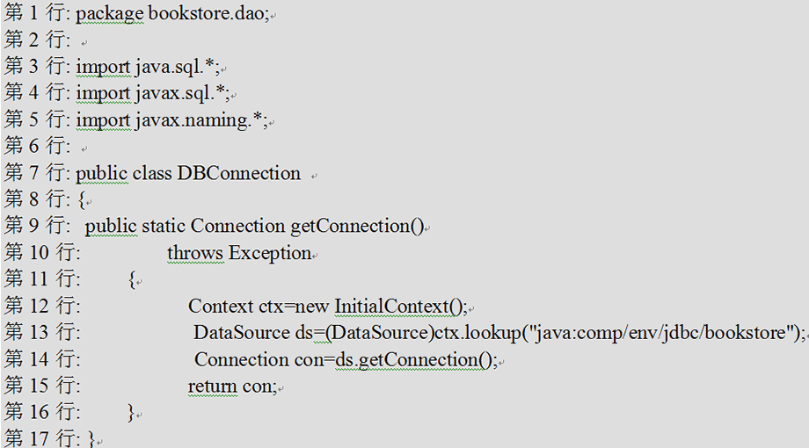

Slide 28
3、DAO工厂类的设计
bookstore.dao.DaoFactory类是系统中各DAO对象的简单工厂类，通过它获得各个DAO类的实例，简单工厂类采用单实例模式工作，它的基本代码如下：

Slide 29
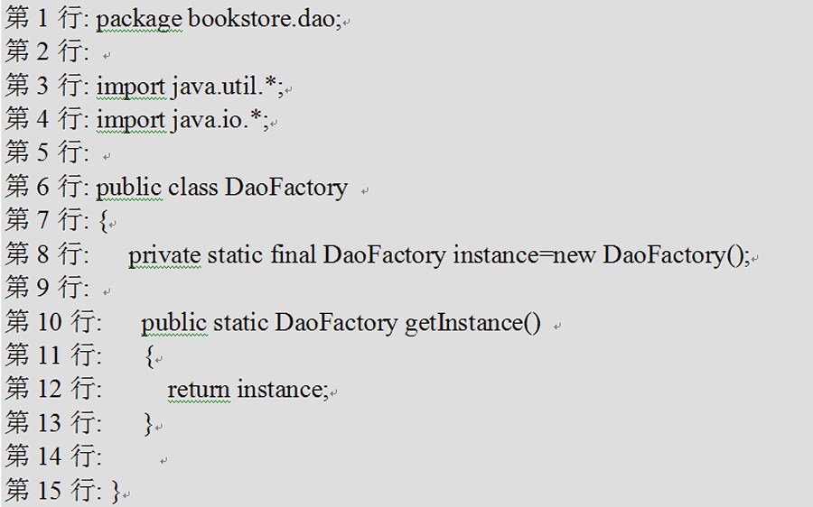

Slide 30
4、Action类基类的设计
在本应用中，各种资源消息放在bookstore\WEB-INF\classes\bookstore.properties文件中，在控制器中为了方便访问这些资源消息，定义了一个Action类的基类booksotre.action.BaseAction，存储一些公共方法，它的关键代码如下：

Slide 31
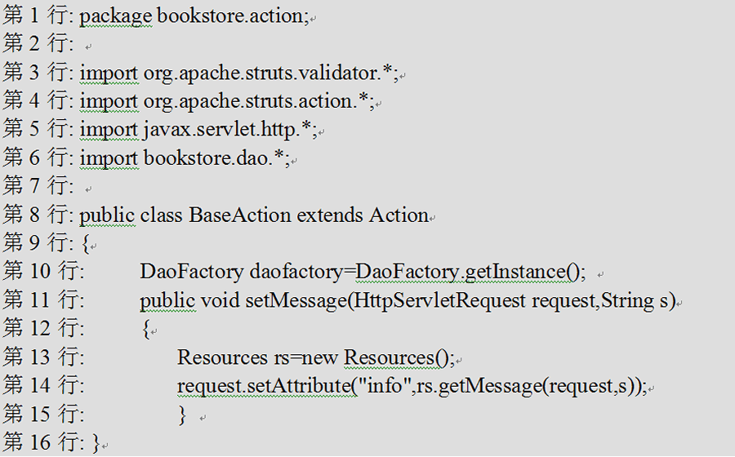

Slide 32
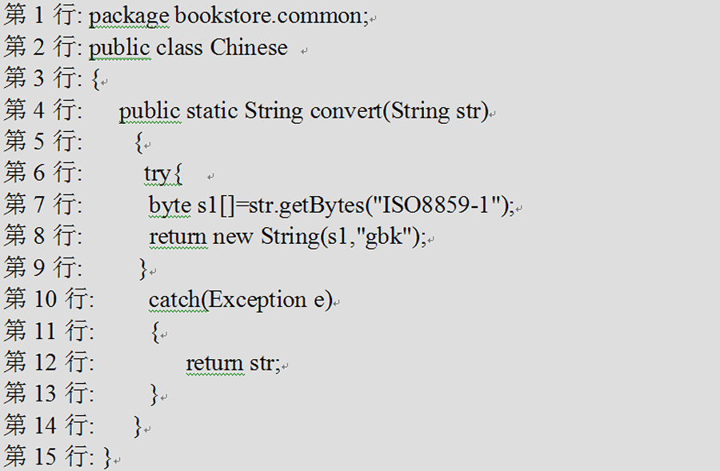
5、中文转码程序的设计

Slide 33
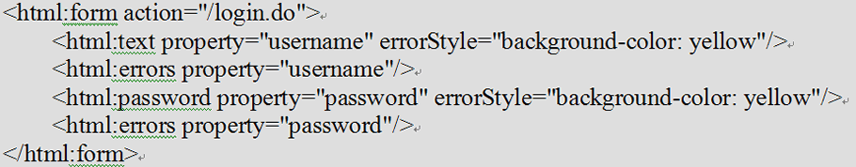
9.4.3 用户登录模块的实现
1、login.jsp页面的实现
login.jsp页面中，用Struts表单标记实现表单，关键代码如下示：

Slide 34
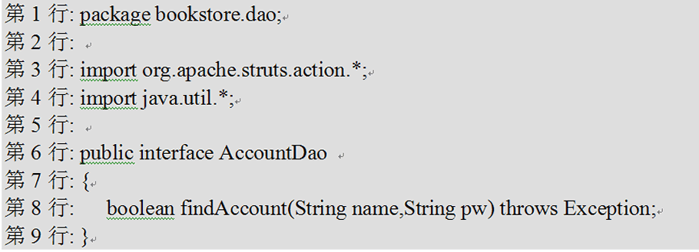
2、编写DAO类
编写一个AccountDao类，根据用户输入的用户名在useres数据表中查找是否存在此用户，存在则返回真，不存在则返回假。
首先编写AccountDao接口，声明一个方法，代码如下：

Slide 35
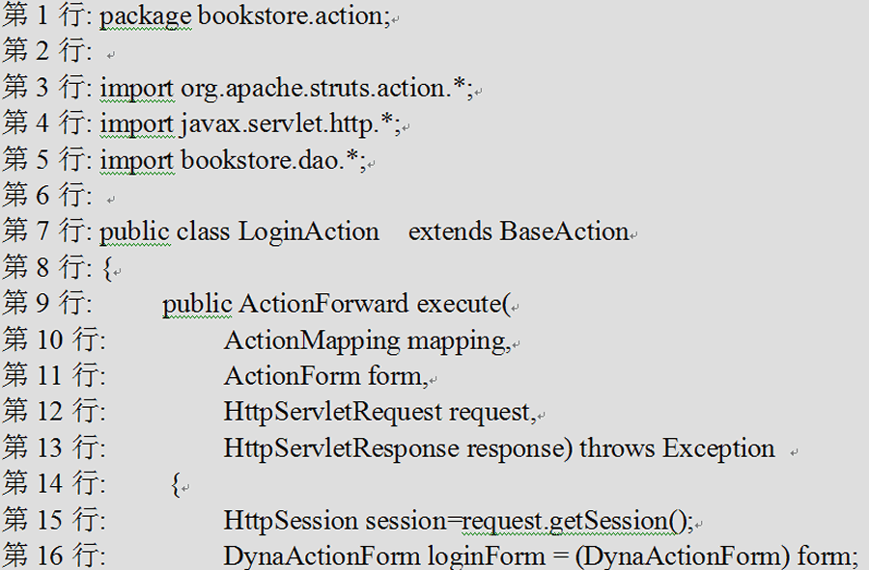
3、编写控制器类
编写一个名为LoginAction的控制器类,实现登录控制逻辑,代码如下：

Slide 36
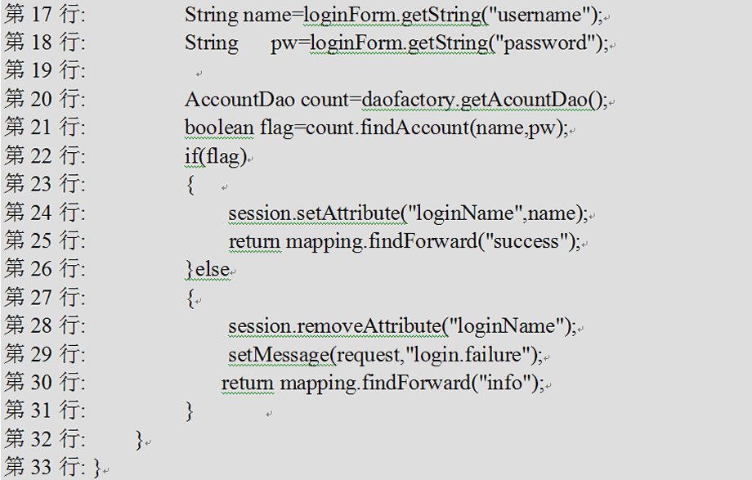

Slide 37
4、部署登录模块
将上面的程序部署到Struts框架中，交由框架管理。用文本编辑器打开struts-config.xml文件，在<global-forwards>元素内将info.jsp定义为一个全局目标视图，代码如下：
forward name="info" path="/jsp/info.jsp"/>

Slide 38
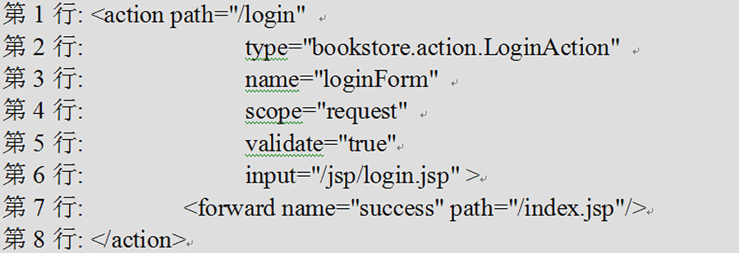
在<action-mappings>元素中部署login.do应用，代码如下：

Slide 39
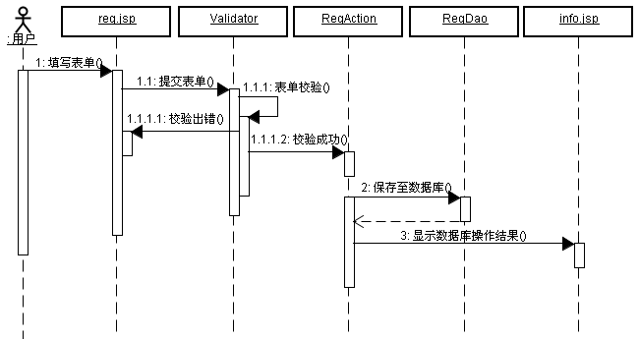
9.4.4 用户注册模块的实现

Slide 40
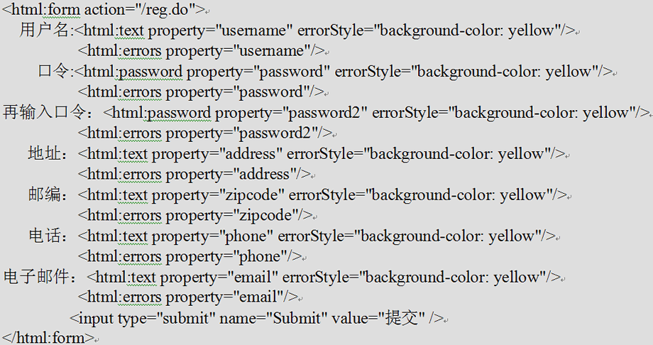
1、reg.jsp页面设计
注册表单的制作

Slide 41
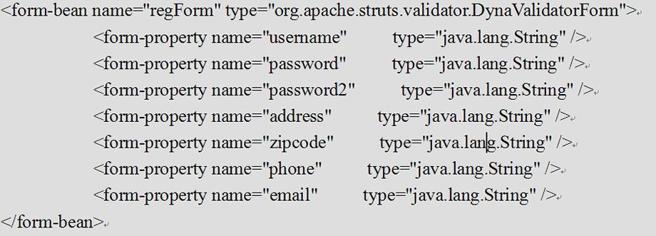
表单类的部署
用文本编辑器打开struts-config.xml文件，在<form-beans>元素内添加如下示的部署信息：

Slide 42
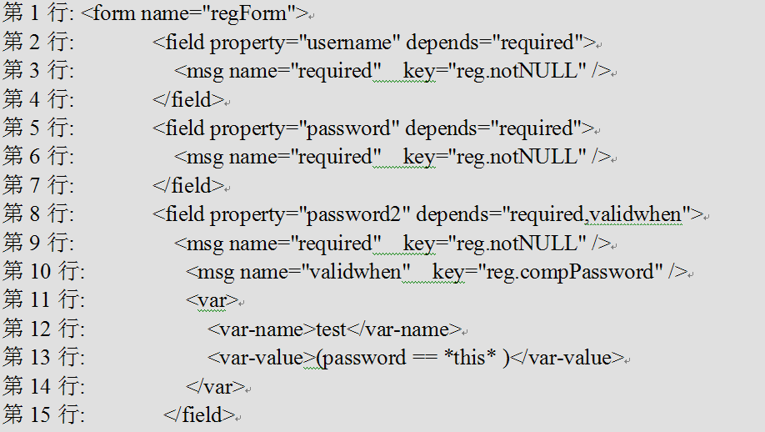
部署表单校验
用文本编辑器打开validation.xml文件，在<formset>元素内添加如下的部署信息：

Slide 43
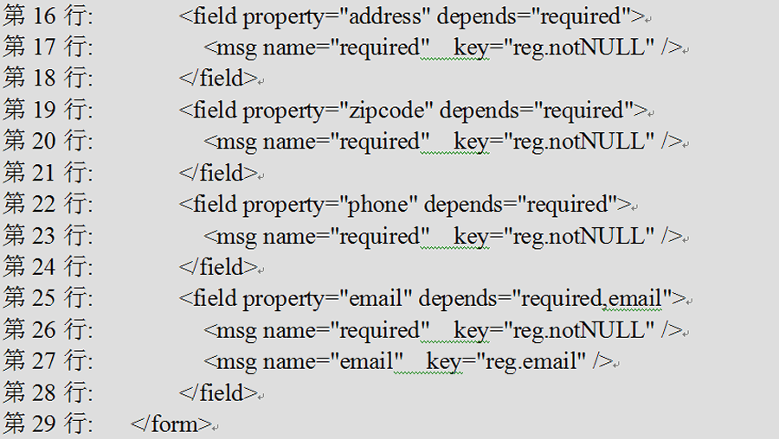

Slide 44
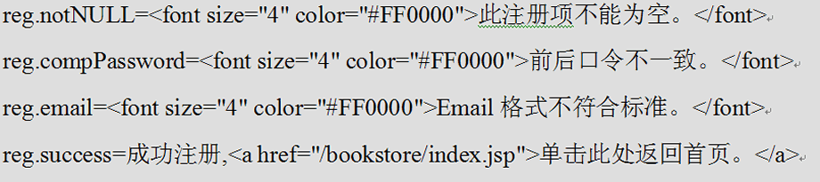
添加消息
用文本编辑器打开bookstore.properties文件，添加如下的消息 ：

Slide 45
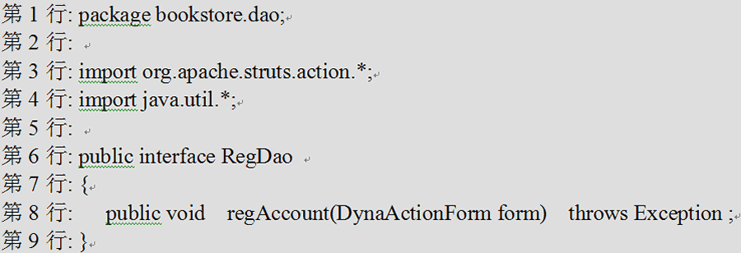
2、编写DAO类
编写RegDao接口

Slide 46
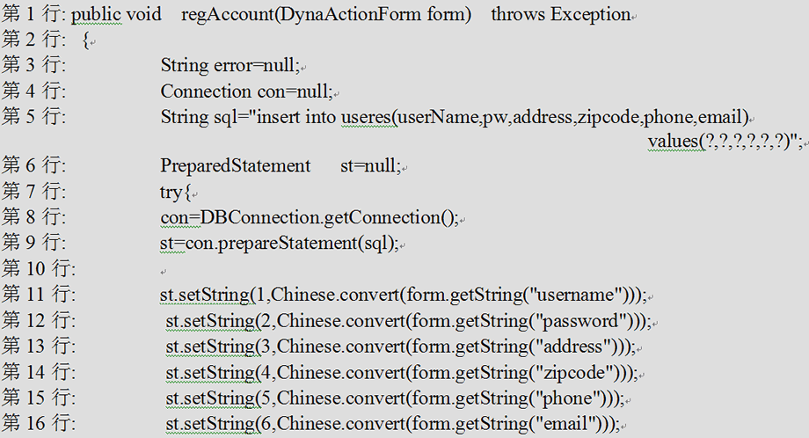
编写接口的实现类RegDaoImpl

Slide 47
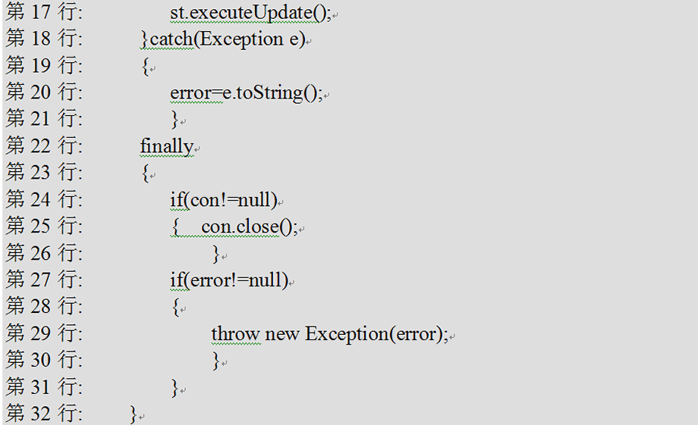

Slide 48
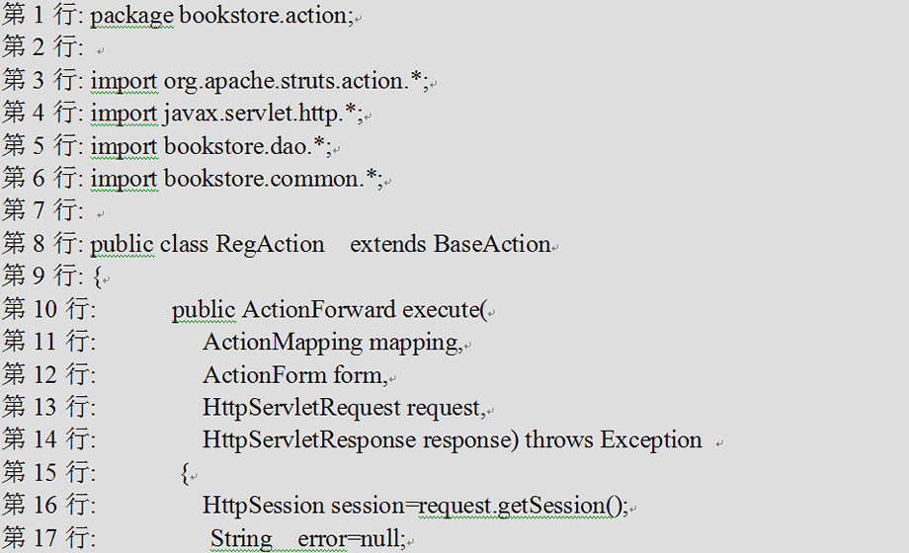
3、编写控制器类RegAction

Slide 49
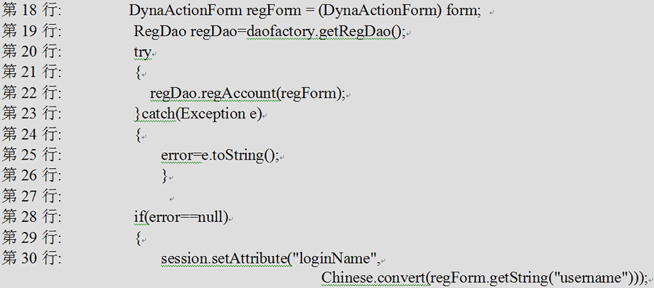

Slide 50
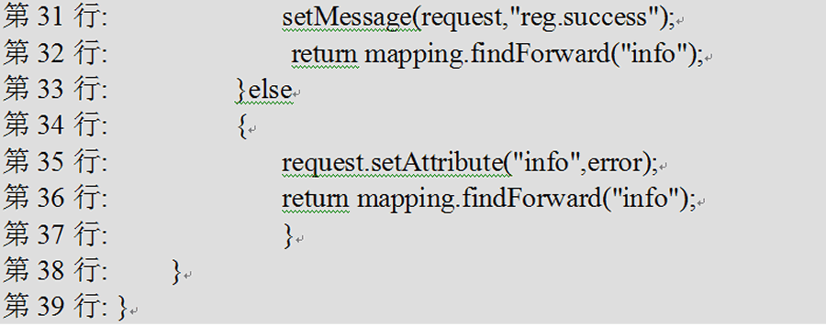

Slide 51
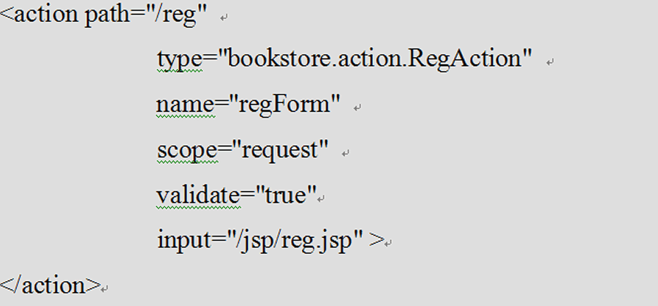
4、部署注册模块
用文本编辑器打开struts-confg.xml文件，在<action-mappings>元素中输入如下的部署信息：

Slide 52
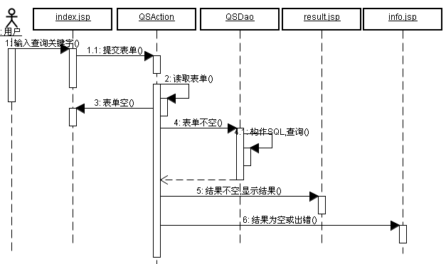
9.4.5 图书快速搜索模块的实现

Slide 53
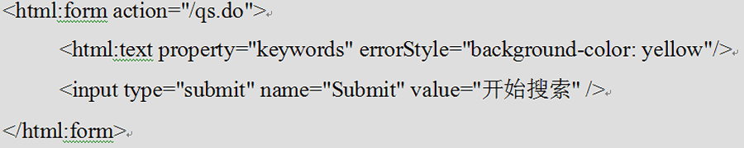
1、搜索页面qs.jsp的设计
qs.jsp中提供一个表单输入关键字，用Struts表单标记实现，关键代码如下：

Slide 54
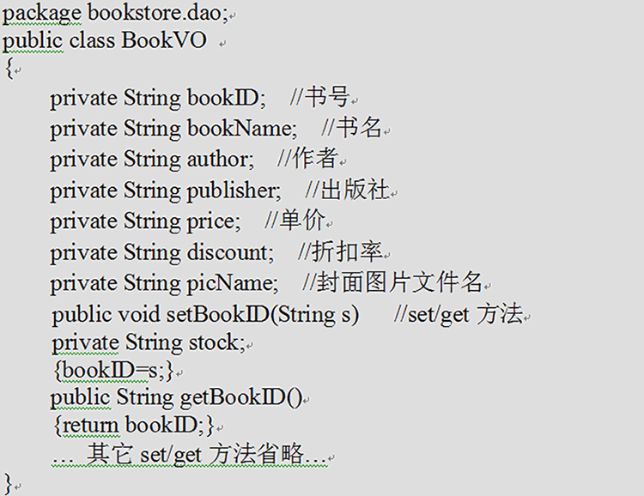
2、VO类的设计
按关键字查询到的结果集记录用VO类封装后存储在List集合中返回给调用者。bookstore.dao. BookVO的源代码如下：

Slide 55
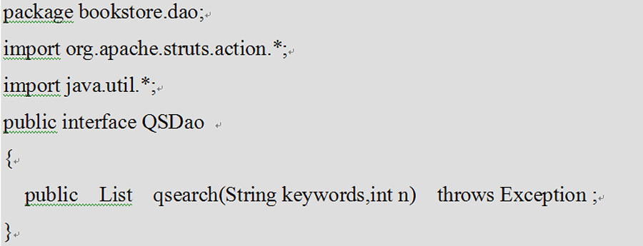
3、DAO类的设计
QSDao接口中声明的方法有：

Slide 56
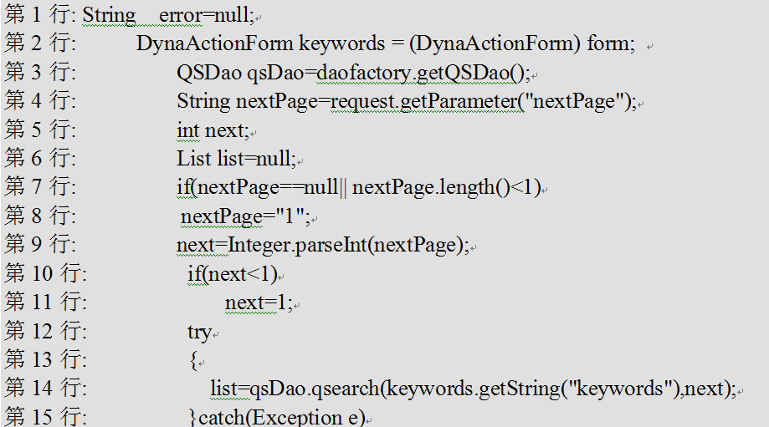
4、控制器类的设计
控制器类execute()方法的关键代码如下：

Slide 57
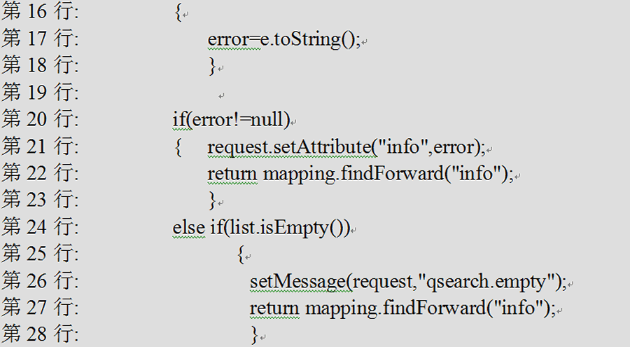

Slide 58
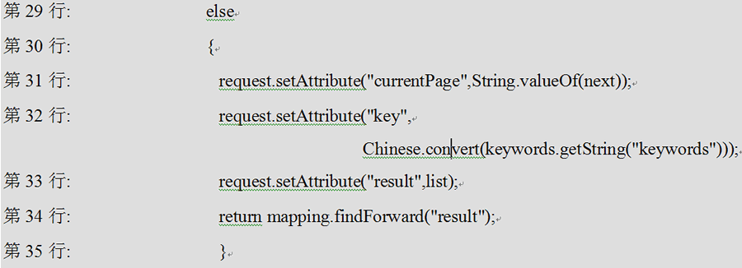

Slide 59
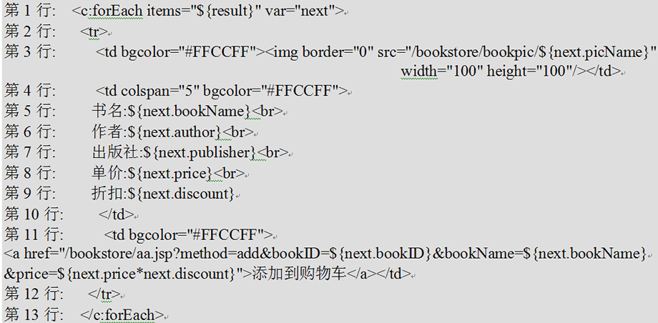
5、结果页result.jsp的制作
图书信息显示的关键代码如下：

Slide 60
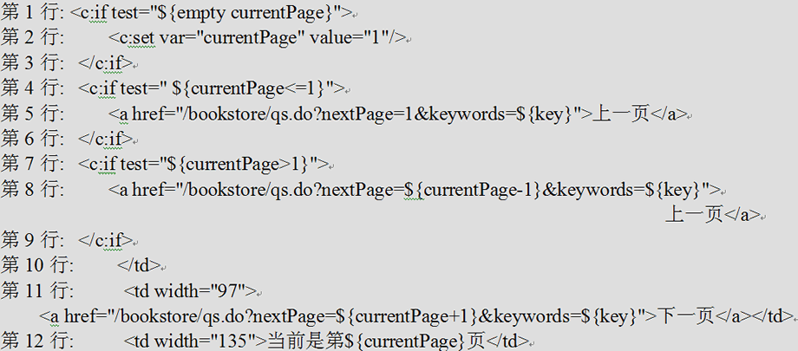
生成翻页超链接的代码如下：

Slide 61
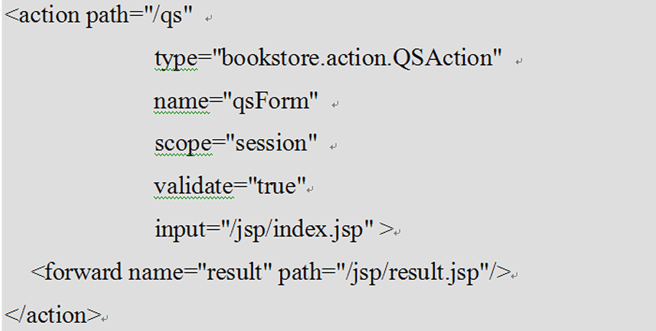
6、部署快速查询模块
用文本编辑器打开struts-config.xml文件，在<action-mappings>元素内输入如下的部署信息：

Slide 62
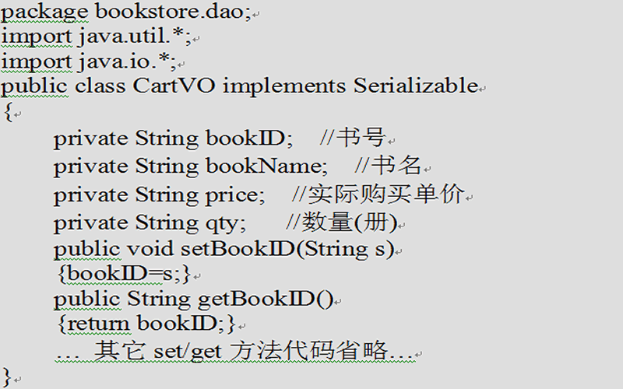
9.4.6 购物车模块的实现
1、添加图书到购物车子模块的实现
（1）CartVO类的实现

Slide 63
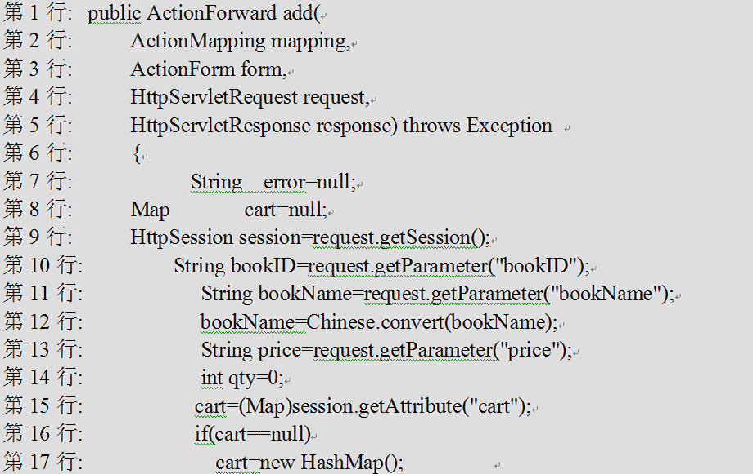
(2)CartAction控制器的实现

Slide 64
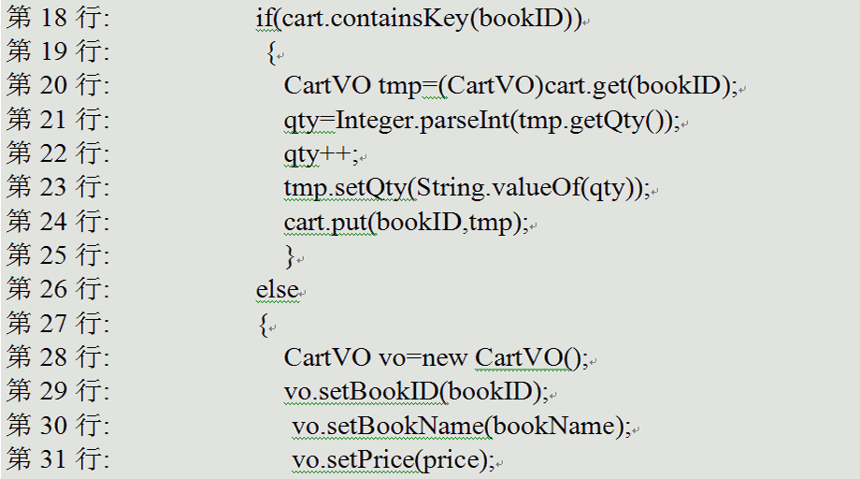

Slide 65
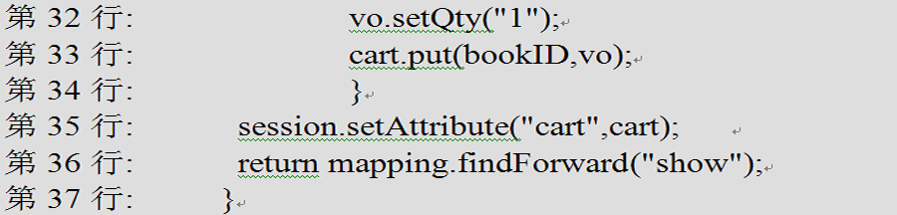

Slide 66
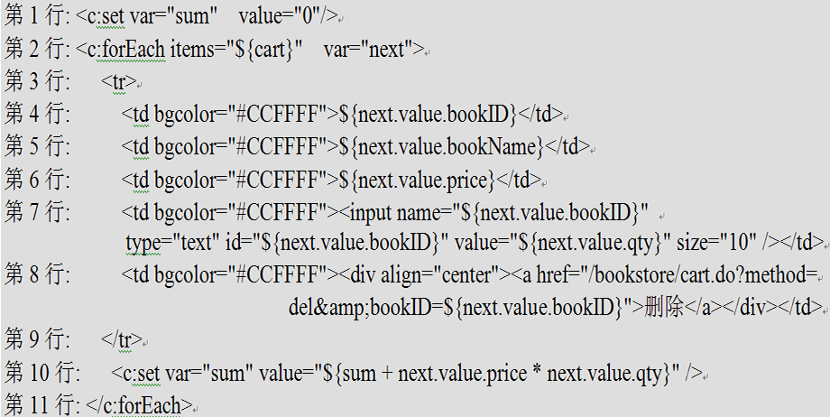
显示购物车信息的关键代码如下示：

Slide 67
(3)部署添加子模块
用文本编辑器打开struts-config.xml文件，在<action-mappings>内部署以下信息：
<action path="/cart"
type="bookstore.action.CartAction"
parameter="method">
<forward name="show" path="/jsp/cart.jsp"/>
</action>

Slide 68
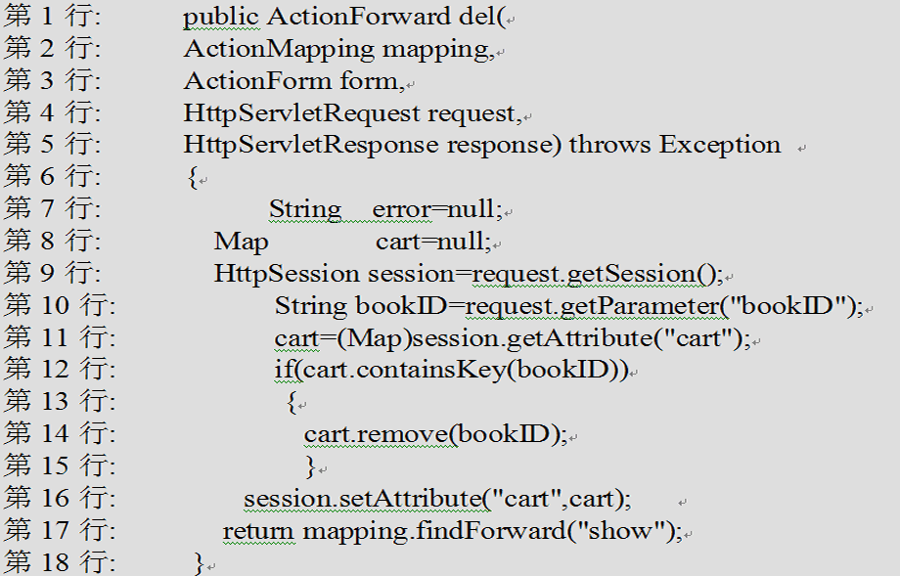
2、购物车中删除图书子模块的实现
在CartAction控制器类中添加一个del()控制逻辑方法实现删除功能，关键代码如下：

Slide 69
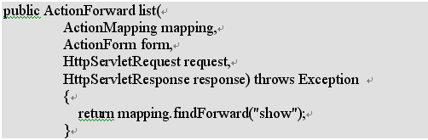
3、购物车内容显示子模块的实现

Slide 70
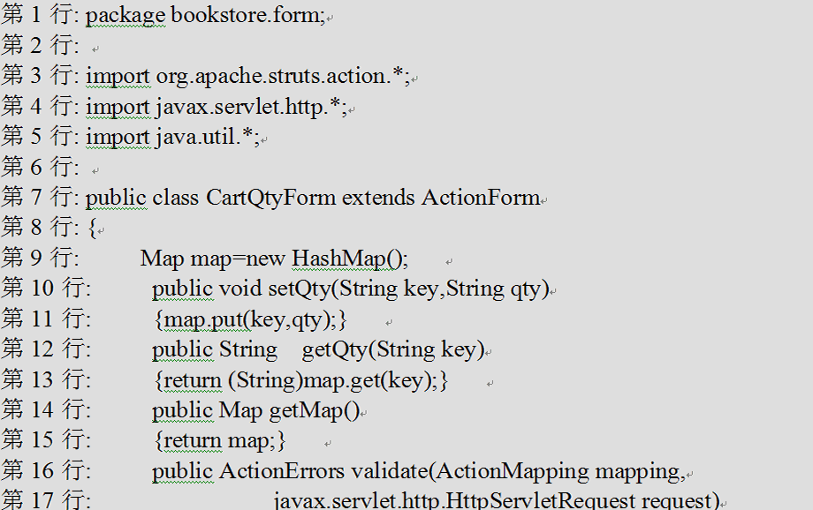
4、购物车图书数量更新子模块的实现
(1)Map-backed表单类的设计
编写Map-backed表单类CartQtyForm

Slide 71


Slide 72


Slide 73
添加资源消息
用文本编辑器打开bookstore.properties文件，添加如下的消息：

Slide 74
部署表单类
用文本编辑器打开struts-config.xml文件，在<form-beans>元素内加入如下的部署信息：
<form-bean name="cartQtyForm" type="bookstore.form.CartQtyForm"/>

Slide 75
修改cart.jsp中的表单标记
前面在cart.jsp中，表单标记是用DW8产生的HTML标记，需要更换为Struts表单标记。把<form>标记更换为：
<html:form action="/cart.do?method=update" method="post" >
把数量文本域<input>标记更换为：
<html:text property="qty(${next.value.bookID})" value="${next.value.qty}"/>

Slide 76

(2)图书数量更新控制逻辑方法的编写
在CartAction类中添加如下的控制逻辑方法：

Slide 77


Slide 78

(3)部署图书数量更新子模块
用文本编辑器打开struts-config.xml文件，把原先的部署信息改为：

Slide 79
9.4.7 订单生成模块的实现
1、DAO类的设计
DAO类定义一个genOrder(Map cart, String name)方法，传入购物车和登录的用户名，方法调用getOrderID存储过程从数据库中获得一个唯一的订单号，然后遍历购物车，将购物车的订单明细信息存储至orderDetail表，最后将订单信息存储在orders表。GenOrderDaoImpl类的关键代码如下：

Slide 80


Slide 81


Slide 82


Slide 83


Slide 84

2、控制器类的设计
GenOrderAction控制器类首先判断用户是否已经登录，如果没有登录则转登录模块，登录成功后自动返回。读取购物车和用户登录名，传给DAO类生成订单并存储至数据库。关键代码如下：

Slide 85


Slide 86
3、部署订单生成模块
打开struts-config.xml文件，在<action-mappings>中添加如下的信息：
<action path="/genOrder" type="bookstore.action.GenOrderAction">
<forward name="login" path="/jsp/login.jsp"/>
</action>

Slide 87
9.5 小 结
本章介绍了基于Struts框架，综合使用前面学习的各种技术开发一个网上商店系统的基本过程，并对Web应用中最常见的Struts分页查询等问题进行了探讨，各模块样例侧重于介绍基本实现思路和基本实现过程。

